Slide 1
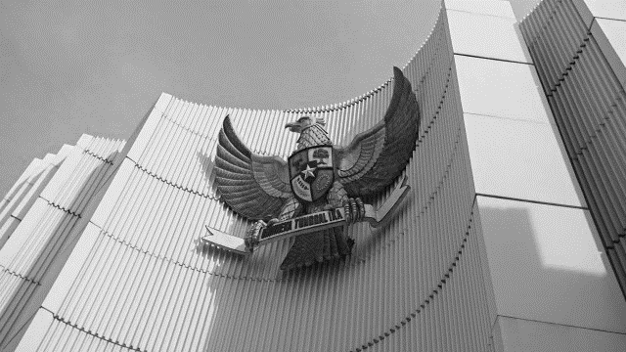
PANCASILA SEBAGAI DASAR NILAI DALAM PENGEMBANGAN ILMU

Slide 2
Pendidikan Pancasila, ibu Dayu Rika Perdana S. Pd,M. Pd
Kelompok 14
RICO FITRANDA
NPM : 2207051025
FAJAR ALIF FADHILAH
NPM : 2207051024
D3 manajemen informatika

Slide 3
Mengapa Pancasila?
Mengapa Pancasila sangat cocok menjadi dasar pengembangan bangsa indonesia
kelima sila di dalam pancasila bukan merupakan hasil pemikiran seseorang atau sekelompok orang. Namun, Pancasila diangkat dari nilai adat istiadat, nilai kebudayaan, dan nilai religius yang terdapat dalam pandangan hidup masyarakat Indonesia sebelum membentuk negara. Berikut 3 fungsi Pancasila sebagai asas pengembangan iptek :
Pancasila sebagai landasan
02
pengendalian.
03
Tidak melupakan budaya bangsa
01
Setiap ilmu pengetahuan dan teknologi yang dikembangkan di Indonesia harus didasarkan pada nilai-nilai Pancasila dan dapat menjawab tantangan zaman.
nilai-nilai Pancasila mampu mengendalikan iptek agar tidak keluar dari cara berpikir dan cara bertindak bangsa Indonesia.
pengembangan ilmu pengetahuan dan teknologi(iptek) harus berakar dari budaya dan ideologi bangsa Indonesia.

Slide 4
Keterkaitan sila-sila Pancasila Dengan Dasar Pengembangan Ilmu
Setiap sila Pancasila memiliki fungsi penting dalam pengembangan iptek

Slide 5
Sila pertama, Ketuhanan Yang Maha Esa berkaitan tentang upaya penyadaran bahwa manusia hidup di dunia hanyalah sebatas ujian demi kehidupan abadi selanjutnya. ujian yang dihadapi tersebut berkaitan dengan kodrat manusia seabagai khalifah di muka bumi yang bertanggung jawab untuk memakmurkan bumi bukan justru membuat kerusakan di bumi.

Slide 6
Sila kedua, Kemanusiaan yang Adil dan Beradab memberikan arahan, baik bersifat universal maupun khas terhadap ilmuwan dan ahli teknik di Indonesia. Asas kemanusiaan atau humanisme menghendaki agar perlakuan terhadap manusia harus sesuai dengan kodratnya sebagai manusia.

Slide 7
Sila ketiga, Persatuan Indonesia memberikan landasan esensial bagi kelangsungan Negara Kesatauan Republik Indonesia (NKRI). Untuk itu, ilmuwan dan ahli teknik Indonesia perlu menjunjung tinggi asas Persatuan Indonesia ini dalam tugas-tugas profesionalnya. Suatu pekerjaan atau tugas yang dikerjakan bersama dengan semangat nasionalisme yang tinggi dapat menghasilkan produktivitas yang lebih optimal.

Slide 8
Sila keempat, Kerakyatan yang Dipimpin oleh Hikmat Kebijaksanaan dalam Permusyawaratan/Perwakilan mengandung arti bahwa pembentukan negara republik Indonesia ini adalah oleh dan untuk semua rakyat Indonesia. Setiap warga negara mempunyai hak dan kewajiban yang sama terhadap negara. Demikian pula halnya dengan ilmuwan dan ahli teknik wajib memberikan kontribusi sebasar-besarnya sesuai kemampuan untuk kemajuan negara.

Slide 9
Sila kelima, Keadilan Sosial bagi Seluruh Rakyat Indonesia memberikan arahan agar selalu diusahakan tidak terjadinya jurang (gap) kesejahteraan di antara bangsa Indonesia. Ilmuwan dan ahli teknik yang mengelola industri perlu selalu mengembangkan sistem yang memajukan perusahaan, sekaligus menjamin kesejahteraan karyawan.

Slide 10
“Kalau perkembangan ilmu pengetahuan sungguh-sungguh menepati janji awalnya 200 tahun yang lalu, pasti orang tidak akan begitu mempermasalahkan akibat perkembangan ilmu pengetahuan.”

Slide 11
Permasalahan
Permasalahan yang akan timbul jika tidak diterapkannya Pancasila sebagai dasar pengembangan ilmu.

Slide 12
Dampak negative yang dtmbulkan kemajuan iptek terhadap lingkungan hidup berada dalam titik hadir yang membahayakan eksistensi hidup manusia di masa depan.
Terancamnya nilai khas dalam kehidupan Bangsa Indonesia karena arus globalisasi yang tak terbendung akibat dari perkembangan iptek yang berpusat di negara barat.
Muculnya jurang kesejahteraan di diantara bangsa Indonesia akibat perkembangan ilmu pengetahuan yang condong menguntungkan kalangan atas.

Slide 13
Harapan
perkembangan ilmu dapat dinikmati oleh semua kalangan
Jangan sampai perkembangan ilmu itu menggerus budaya bangsa.
Eksistensi makhluk hidup (tidak hanya manusia) di Indonesia dan dunia cerah.

Slide 14
Terima Kasih.

